Slide 1

第四章 光现象
4.4光的折射

Slide 2


第四章 光现象
第4节 光的折射
新课引入
新知梳理
实验探究
应用示例
课堂小结
课堂反馈

Slide 3
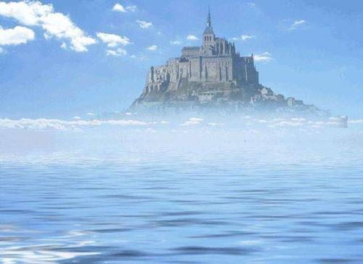
新课引入
海市蜃楼

Slide 4
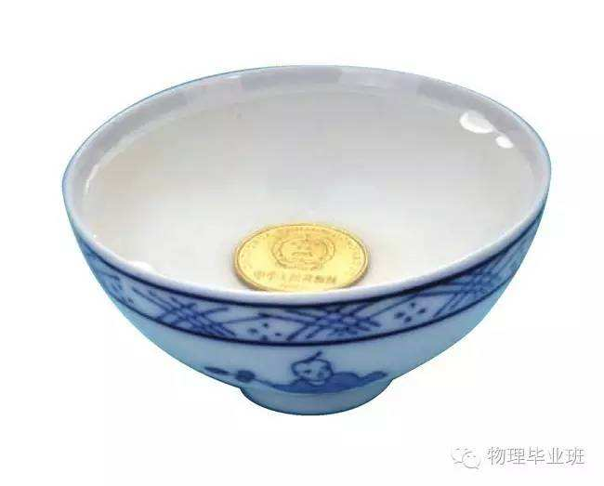
师生互动小实验

Slide 5
新知梳理
一 光的折射
光的折射：光从一种介质斜射入另一种介质时，________发生偏折，这种现象叫做光的折射。
[说明]光射向两种透明物质的界面时，常同时发生反射和折射，如图所示。
传播方向

Slide 6
反射光线
入射光线
反射角
入射角
法 线
空气
界 面
入射点O
水
折射光线
折射角

Slide 7
[注意]无论是入射角、反射角还是折射角，均指相应光线与法线的夹角。
[拓展]“反射与折射”
①光在两种介质的界面上同时发生反射与折射，所以反射光和折射光的亮度相对于入射光来说，都要暗一些。
②发生反射时，光的传播速度不变；而发生折射时，光的传播速度要发生改变，因为此时光是在不同的介质中传播的。

Slide 8
实验探究
提出问题
猜想与假设
制定计划、设计实验
进行试验，收集数据
分析论证
评估
交流与合作

Slide 9
二 光的折射规律
1.光的折射规律
入射光线、折射光线、法线在同一平面内；
折射光线和入射光线分居法线两侧；
折射角随入射角的增大而增大；
当光从空气垂直射入水中或其他介质中时，传播方向不变。

Slide 10
2.如图4－4－2所示，光的折射现象也遵循光路______原理。
可逆
图4－4－2

Slide 11
3.光的折射中折射角与入射角的关系
（1）折射角随入射角的增大（或减小）而增大（或减小）。（如图4－4－3所示）
（2）当光从光密介质斜射入光疏介质中时，折射角______入射角。
（3）当光从光疏介质斜射入光密介质中时，
  折射角______入射角。
小于
大于
图4－4－3

Slide 12
三 运用光的折射规律分析生活中的折射现象
1.透过透明的介质看物体时，我们看到的是由光的折射所形成的物体的______像。
2.从空气中看水中的物体，或从水中看空气中的物体，看到的其实都不是物体本身，而是由光的折射形成的比物体实际位置都______些的虚像（如图所示）。
虚
高

Slide 13
P ′
P

Slide 14
3.光在同一种不均匀的物质中传播时，传播方向不断改变，这也是折射现象。海市蜃楼、星星“眨眼”等都是由光的折射使光的传播径迹发生弯曲形成的。

Slide 15
应用示例
类型一 探究光的折射规律
例1 某同学在做“探究光的折射特点”实验，图4－4－6是光从空气射入水中的光路。实验中发现，入射光线、折射光线和法线在同一平面内，折射光线和入射光线
分别位于法线的两侧，通过实验还得到如
下数据：
图4－4－6

Slide 16
入射角α | 0° | 15° | 30° | 45° | 60°
反射角β | 0° | 15° | 30° | 45° | 60°
折射角γ | 0° | 11.3° | 22.1° | 35.4° | 40.9°
(1)分析表中数据，可得出结论：
①当光从空气斜射到水面时，将同时发生_____和______现象。
折射
反射

Slide 17
②当光从空气斜射到水面时，折射角随入射角的变化关系是：__________________________________________________，且折射角_______(选填“大于”“小于”或“等于”)入射角；当光从空气垂直入射到水面时，折射角等于零。该同学根据上述实验中的发现和结论②总结出了光的折射特点。
折射角随入射角的增大而增大(或折射角随入射角的减小而减小)
小于

Slide 18
(2)请你对该同学通过上述探究实验得出光的折射特点的过程作出评价。是否存在不足？答：______(选填“是”或“否”)；请简要说明理由：
_______________________________________________________。
是
探究过程不完整，还应该做其他多种透明介质之间的折射实验

Slide 19
[规律总结]发生折射的三个条件：①光要斜射；②发生折射的两种介质可以是任意的，但必须是透明介质，光在其中的传播速度应是不相同的；③光在同种介质中也能发生折射，此时介质应是不均匀的透明介质。

Slide 20
类型二 光的折射规律的应用
例2 如图4－4－6所示，小明陪着爷爷到湖里去叉鱼。小明将钢叉向看到的鱼的方向投掷，但总是叉不到鱼。如图4－4－7所示的四幅光路图中，能正确说明叉不到鱼的原因的是（ ）
D
图4－4－7
图4－4－8

Slide 21
[规律总结]在岸上看到水中鱼的位置在鱼的实际位置的上方，从水中看到岸上树梢的位置在树梢的实际位置的上方。因此我们可以用一句话来进行概括：不管从岸上看水中的物体，还是从水中看岸上的物体，看到的虚像在物体实际位置的上方。

Slide 22
例3 如图4－4－9所示，光在玻璃和空气的界面CD上同时发生了反射和折射，以下说法正确的是( )
A．入射角为40°，左边是空气
B．入射角为50°，右边是空气
C．折射角为20°，右边是玻璃
D．折射角为70°，左边是玻璃
C
图4－4－9

Slide 23
[解析] CD是界面，入射光线与反射光线在同一介质中，由图可知，∠AOC＝40°，则∠BOD＝40°，入射角为90°－40°＝50°，而∠COE＝70°，则折射角为90°－70°＝20°，因折射角小于入射角，所以CD的左边是空气，右边是玻璃。

Slide 24
[方法指导]光的反射和折射综合光路的辨析
①首先根据反射光线与入射光线分别位于法线两侧且在同种介质中，确定反射光线和入射光线；再根据箭头方向可确定入射角和反射角。
②根据折射光线与入射光线也分别位于法线两侧，但在两种不同介质中，确定折射光线，从而确定折射角。
③根据入射角和折射角的大小关系及“光由空气斜射入其他透明介质时，折射角小于入射角”，可确定界面哪一侧是空气，哪一侧是其他透明介质。

Slide 25
类型三 光的折射作图
例4 2018·新疆 根据图4－4－9中的入射光线和法线，画出对应折射光线的大致方向。
[答案]如图所示
图4－4－10

Slide 26
[解析]图中已经过入射点作出垂直于界面的法线，光由水中斜射入空气中时，折射角大于入射角，据此在法线左侧的空气中画出折射光线。

Slide 27
[方法指导]光的折射作图技巧
已知入射光线作折射光线时，按照以下步骤作图：①找入射点，过入射点作法线；②根据折射角与入射角的大小关系，作出折射光线。

Slide 28
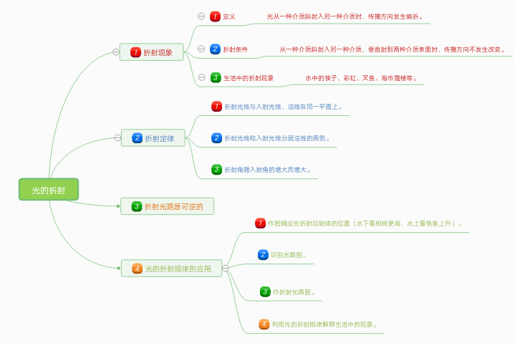
课堂小结

Slide 29

课堂反馈
1．生活处处是物理。看看我们身边的美丽风光，下列描述情景属于光的折射的是( )
A．广场上的雕塑在水池中的倒影
B．人们在运动场上奔跑时的影子
C．阳光穿过树叶洒落在地上的光斑
D．我们看到湖水中欢快游动的鱼儿
D

Slide 30
2．一束光由水中斜射向空气，同时发生反射和折射，下列光路图中正确的是( )
C
图16－1

Slide 31
第4节 光的折射
3．如图16－2所示，在“探究光的折射规律”的实验中，小米同学将呈现折射光线的活动纸板向后折，发现在纸板上看不到折射光线，就此现象可以说明( )
A．当纸板向后折时，折射光线消失了
B．折射光线与入射光线分居在法线两侧
C．光发生折射时，光路是可逆的
D．折射光线、入射光线和法线在同一平面内
D
图16－2

Slide 32
4．如图16－3所示为光线从空气斜射入水中的光路图，则折射光线是______，入射角是______，反射角是_____，折射角是______。
OB
②
③
⑥
图16－3

Slide 33
谢 谢 观 看！

